Slide 1
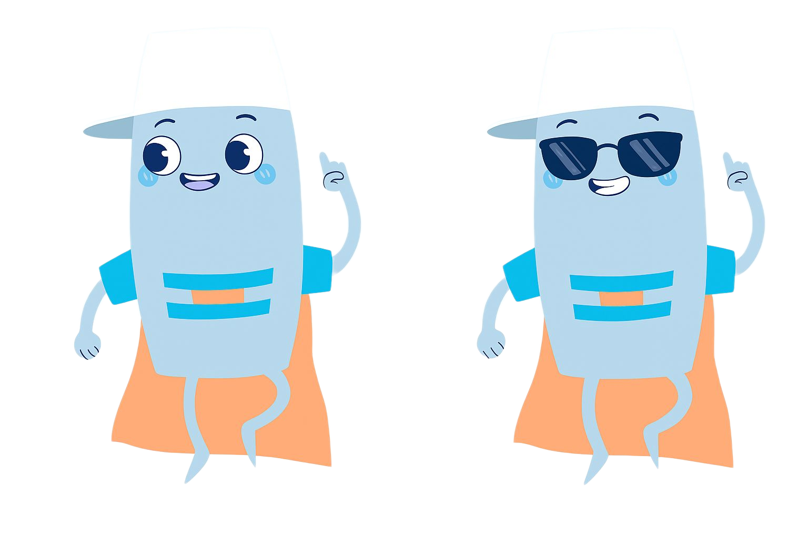
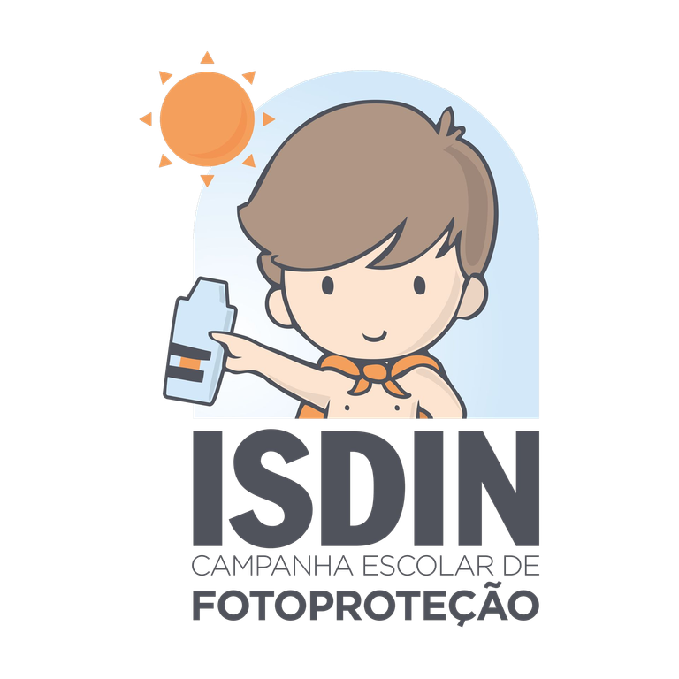


Nível 1
Campanha escolare de fotoproteção
Copyright © 2025 ISDIN Todos os direitos reservados. É proibida a reprodução, distribuição, comunicação pública e transformação deste material, no todo ou em parte, por qualquer meio ou procedimento, sem a autorização prévia e por escrito do titular dos direitos.

Slide 2
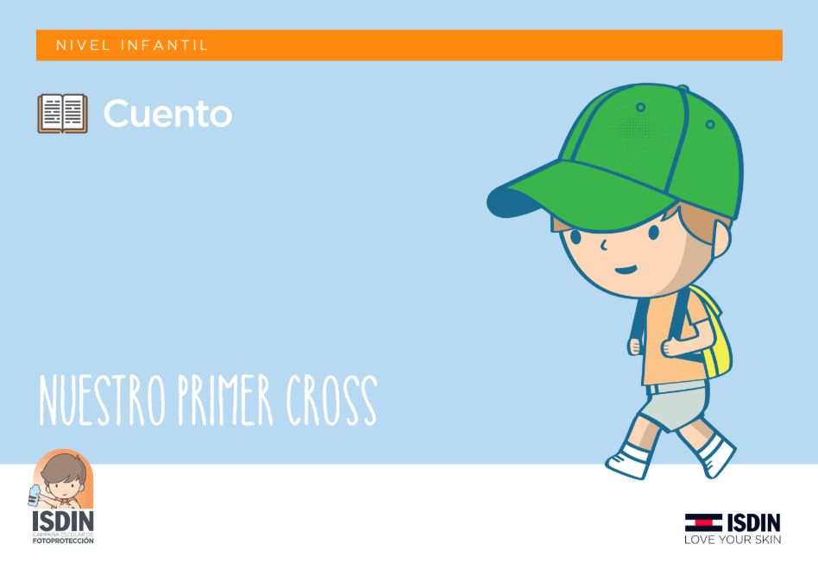

Nível 1
CONTO

Slide 3
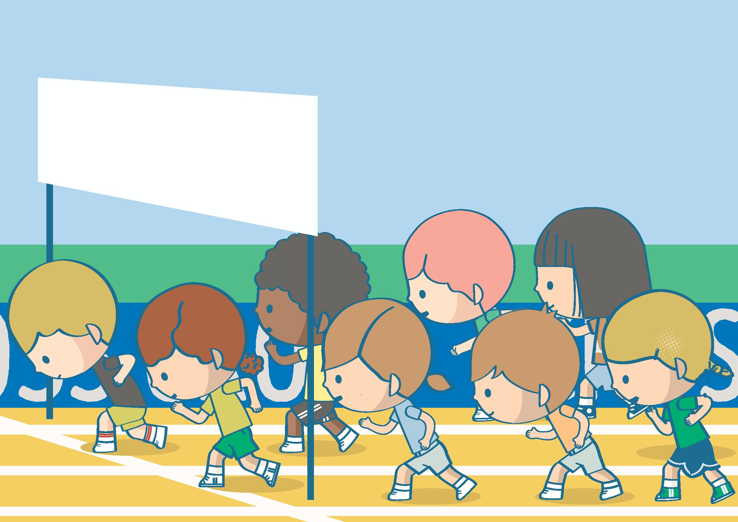

Ana e Daniel estão muito emocionados. Vão participar na sua primeira corrida escolar com mais crianças da sua turma. Preparados... já!
PARTIDA

Slide 4
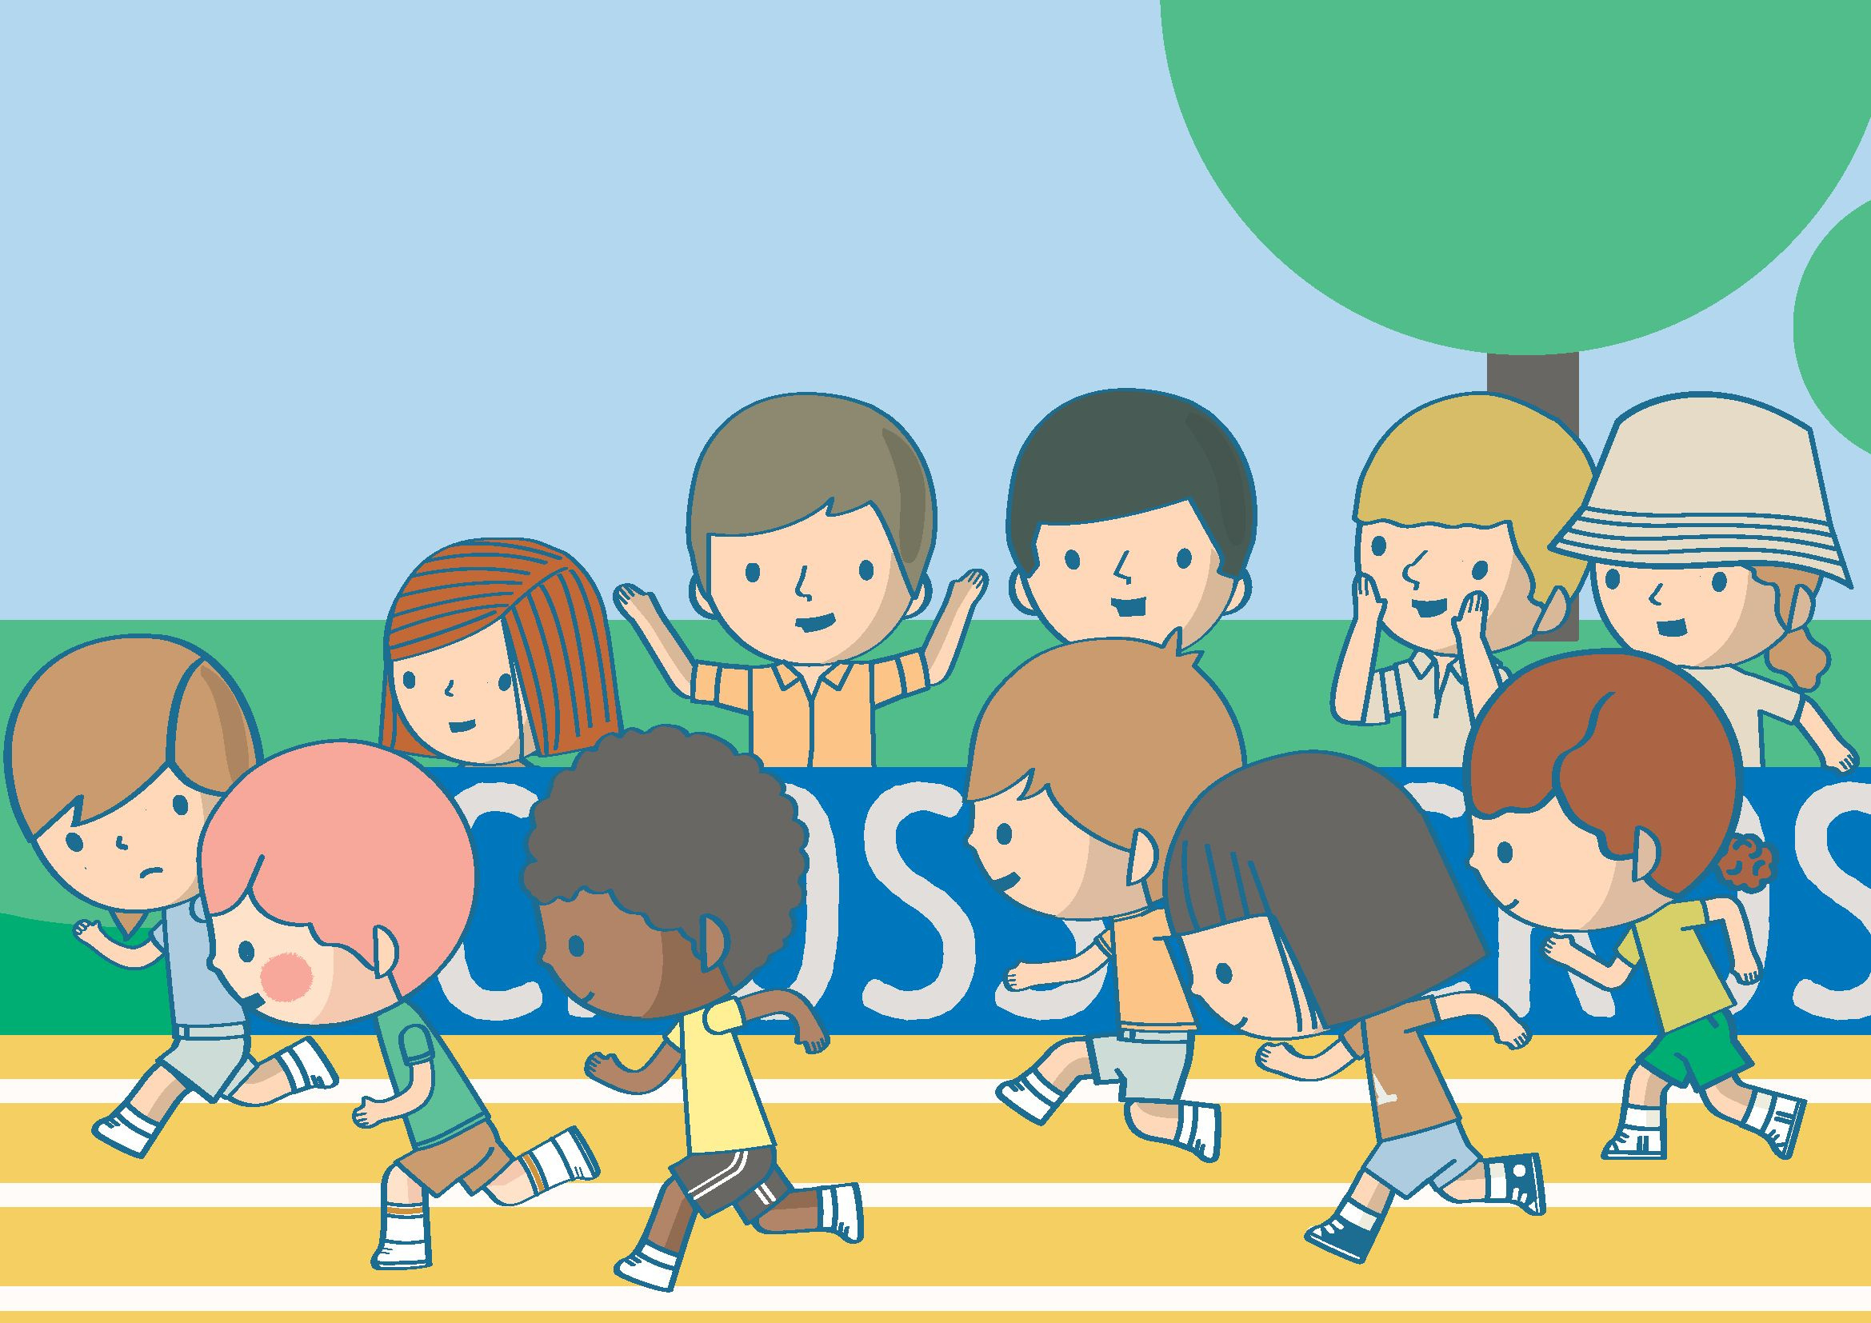
Daniel: Muito bem, Ana! A Ana é uma das primeiras, mas parece que há algo que a preocupa...
Será a pele do menino que corre do seu lado?
Por que está vermelha?

Slide 5
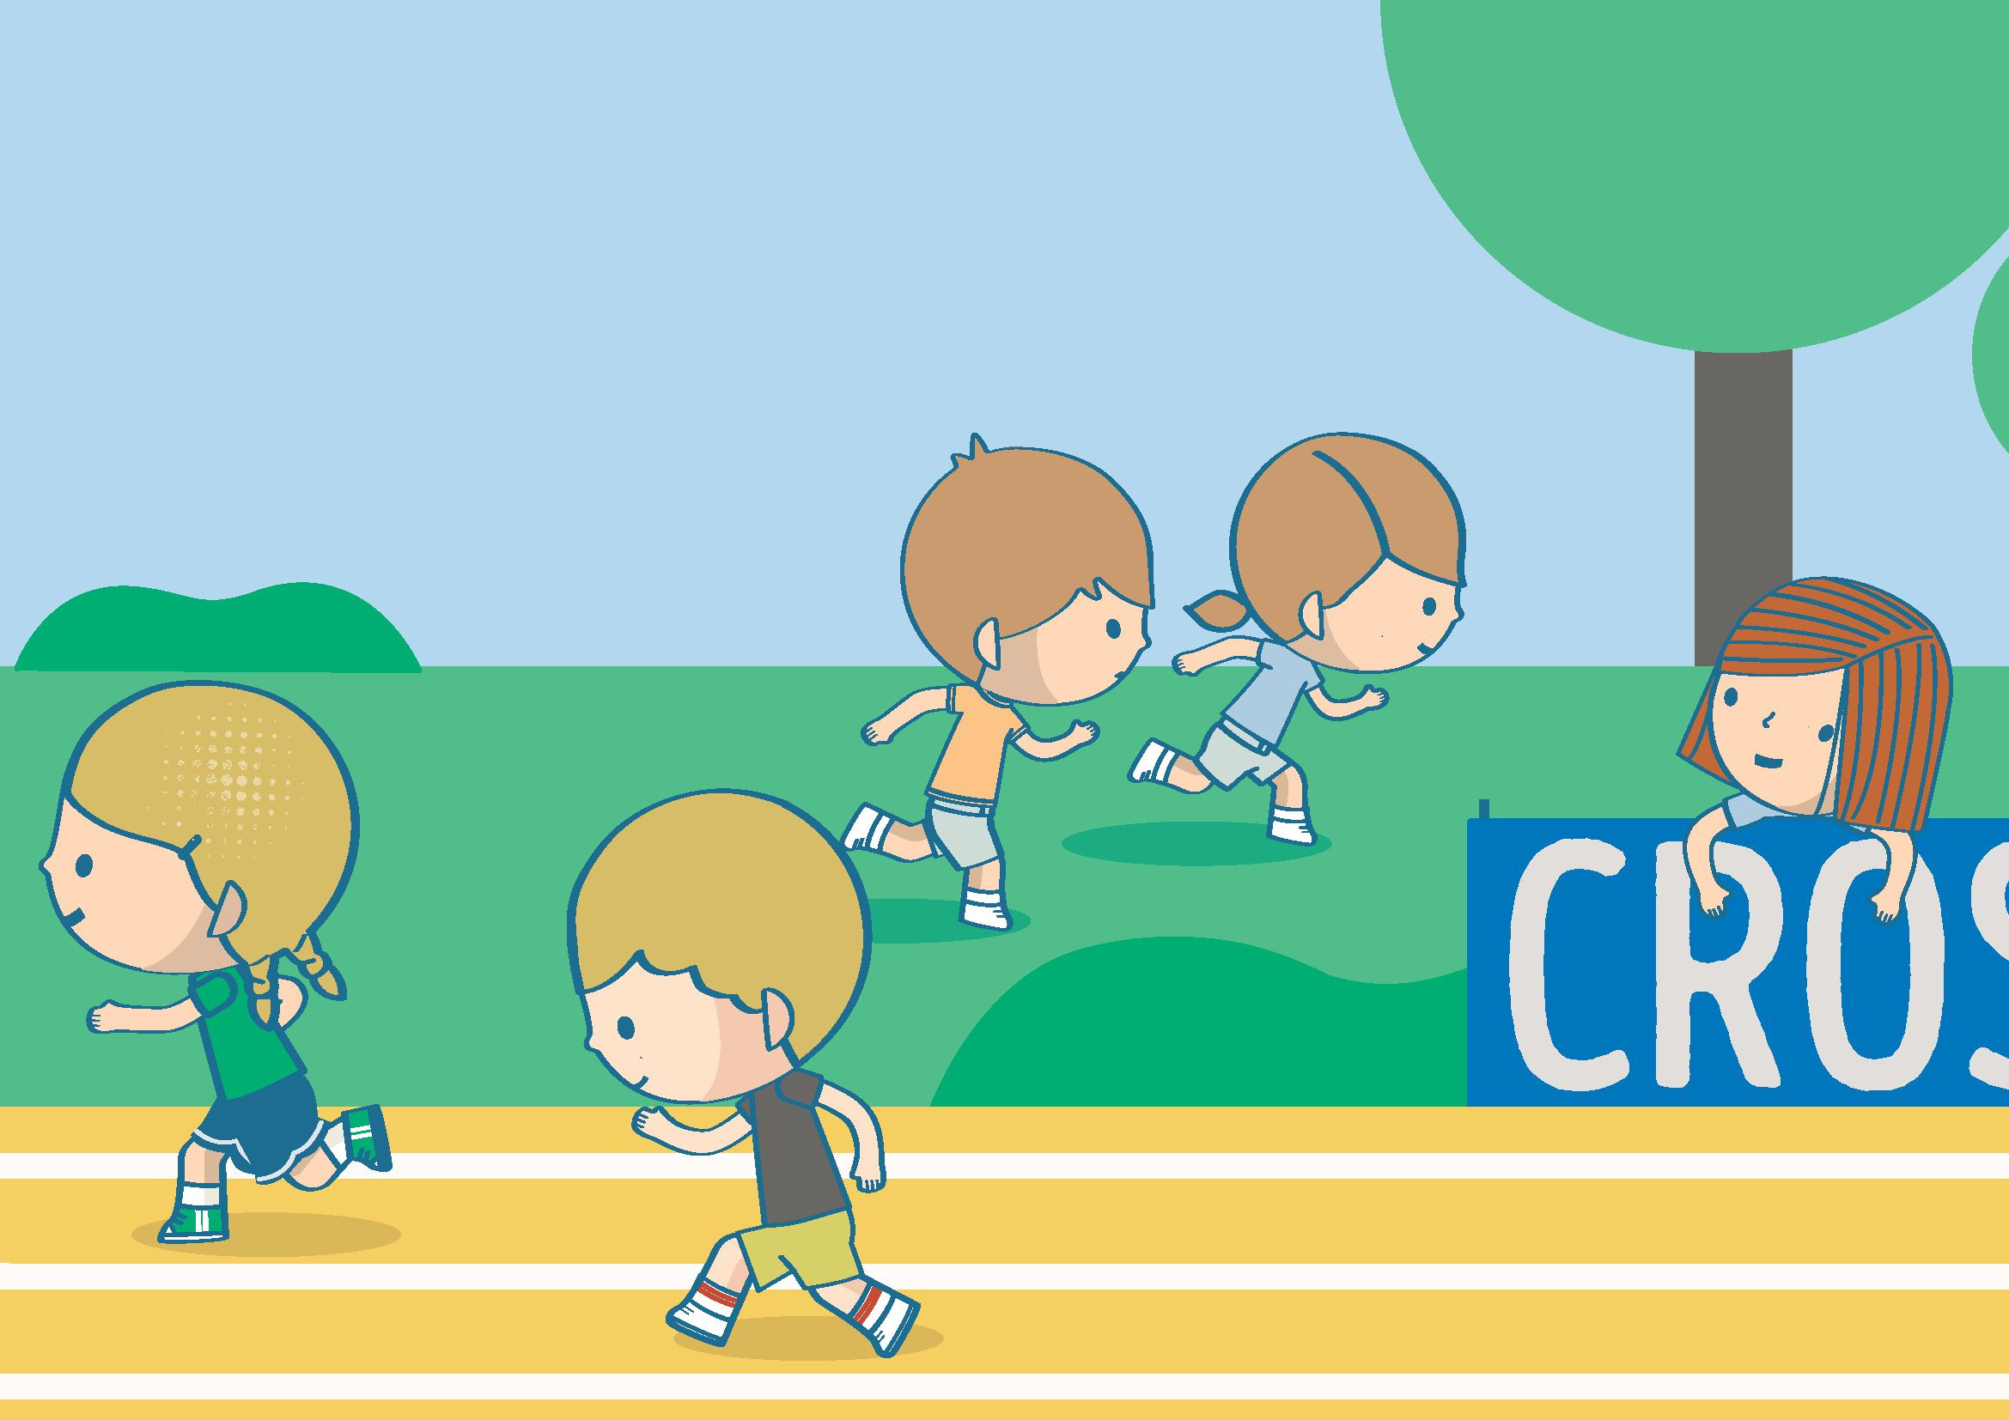
Daniel: Ana! Onde vai?
Ana: Vem cá, me ajuda!
Daniel: Ana você saiu da corrida, por que fez isso?
Ana: Você viu que o menino que corria ao meu lado estava com a pele vermelha?
Daniel: Vi, vamos! Rápido!

Slide 6
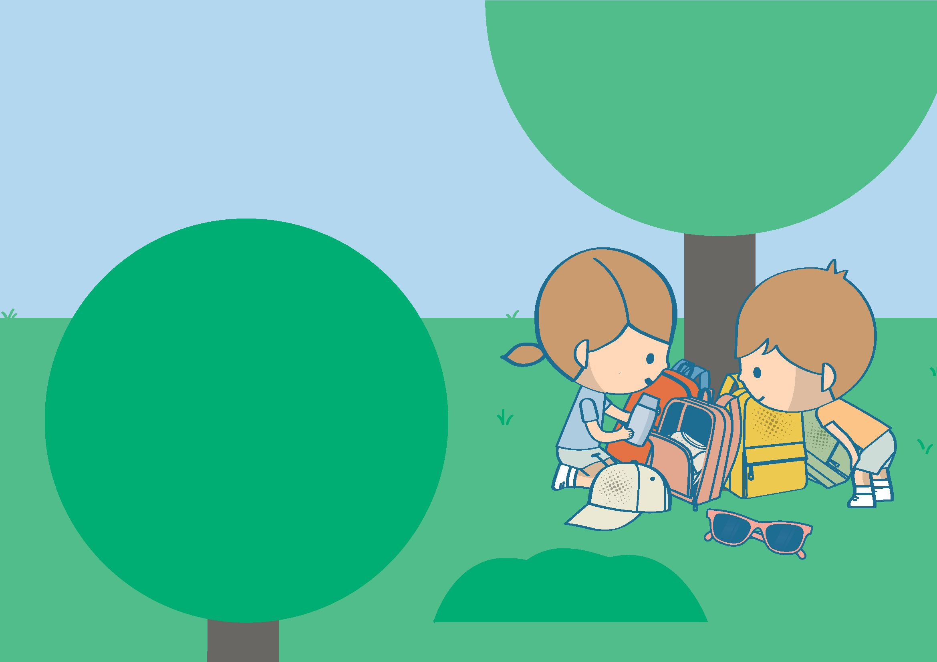
Daniel: Aqui está!
Na mochila da Ana e do Daniel, há tudo o que precisam para se protegerem do sol: camiseta, chapéu, óculos de sol, garrafa de água e... protetor solar!

Slide 7
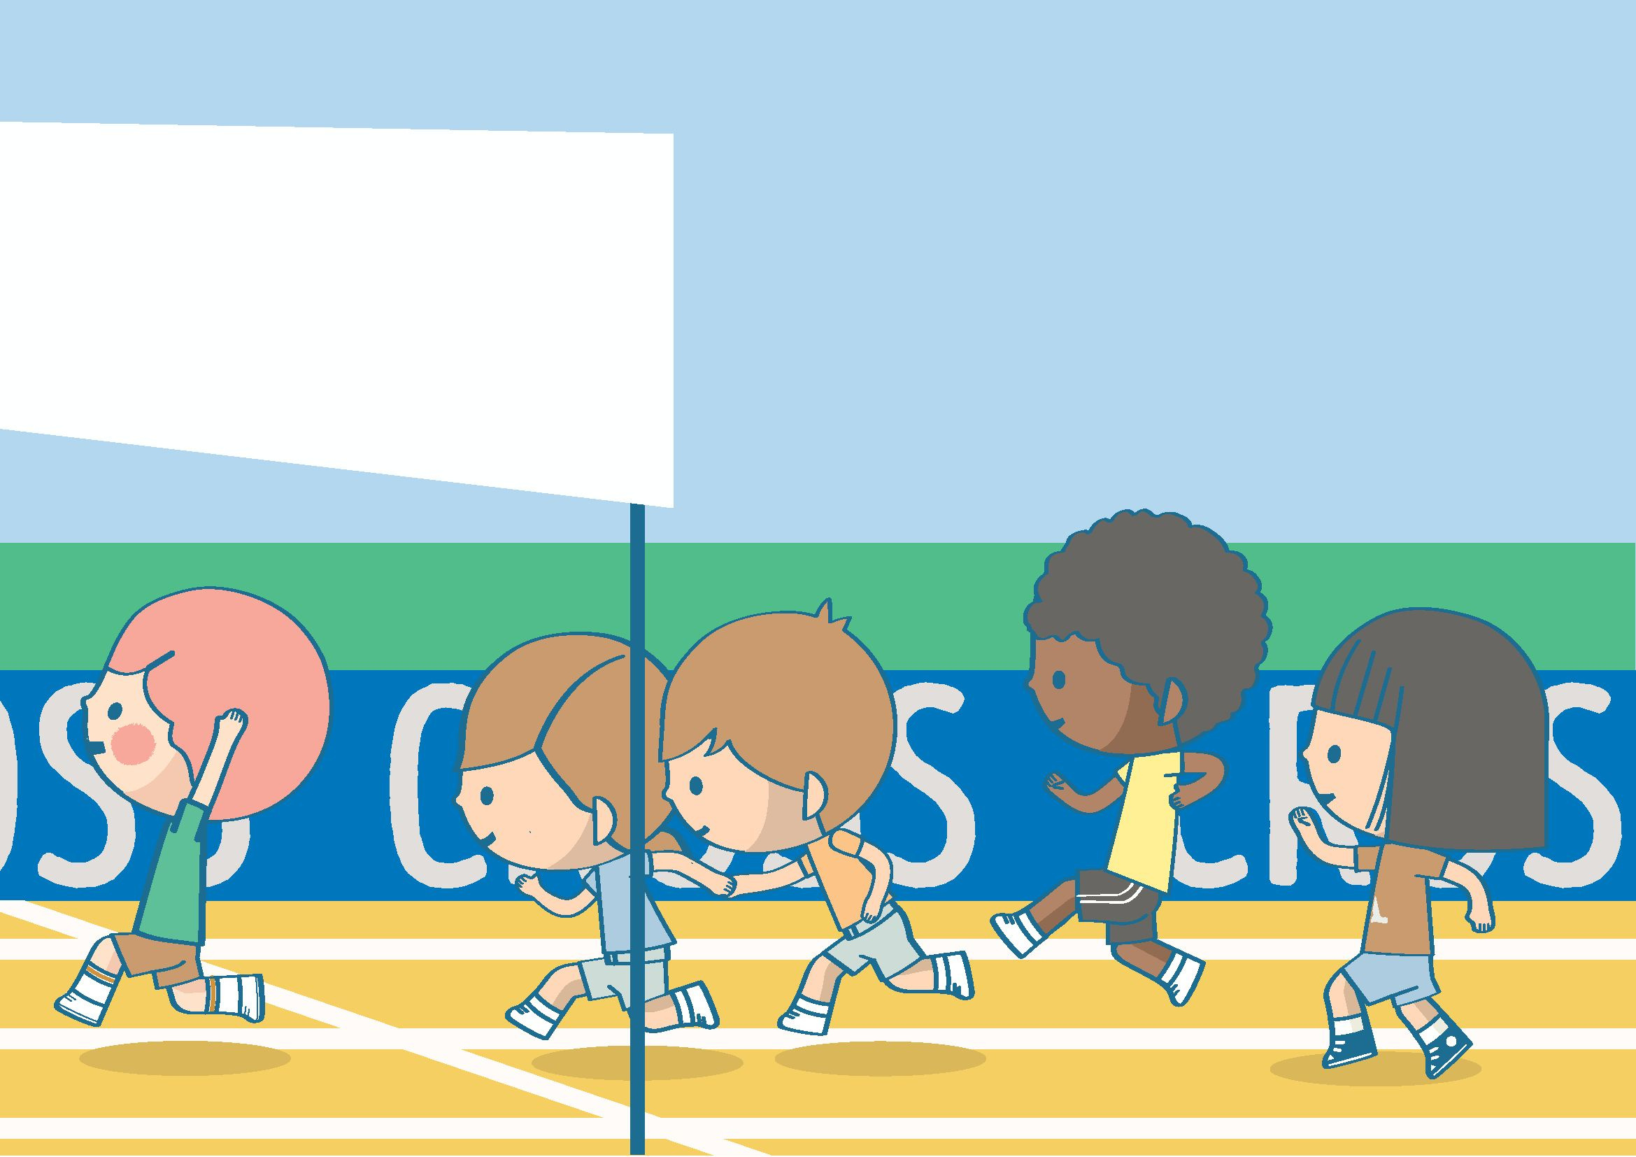

Ana e Daniel correram tão rápido que estão prestes a chegar junto com o menino que está em primeiro.
Ohhh! Quase que conseguiram.
O Martim chegou primeiro.
META

Slide 8
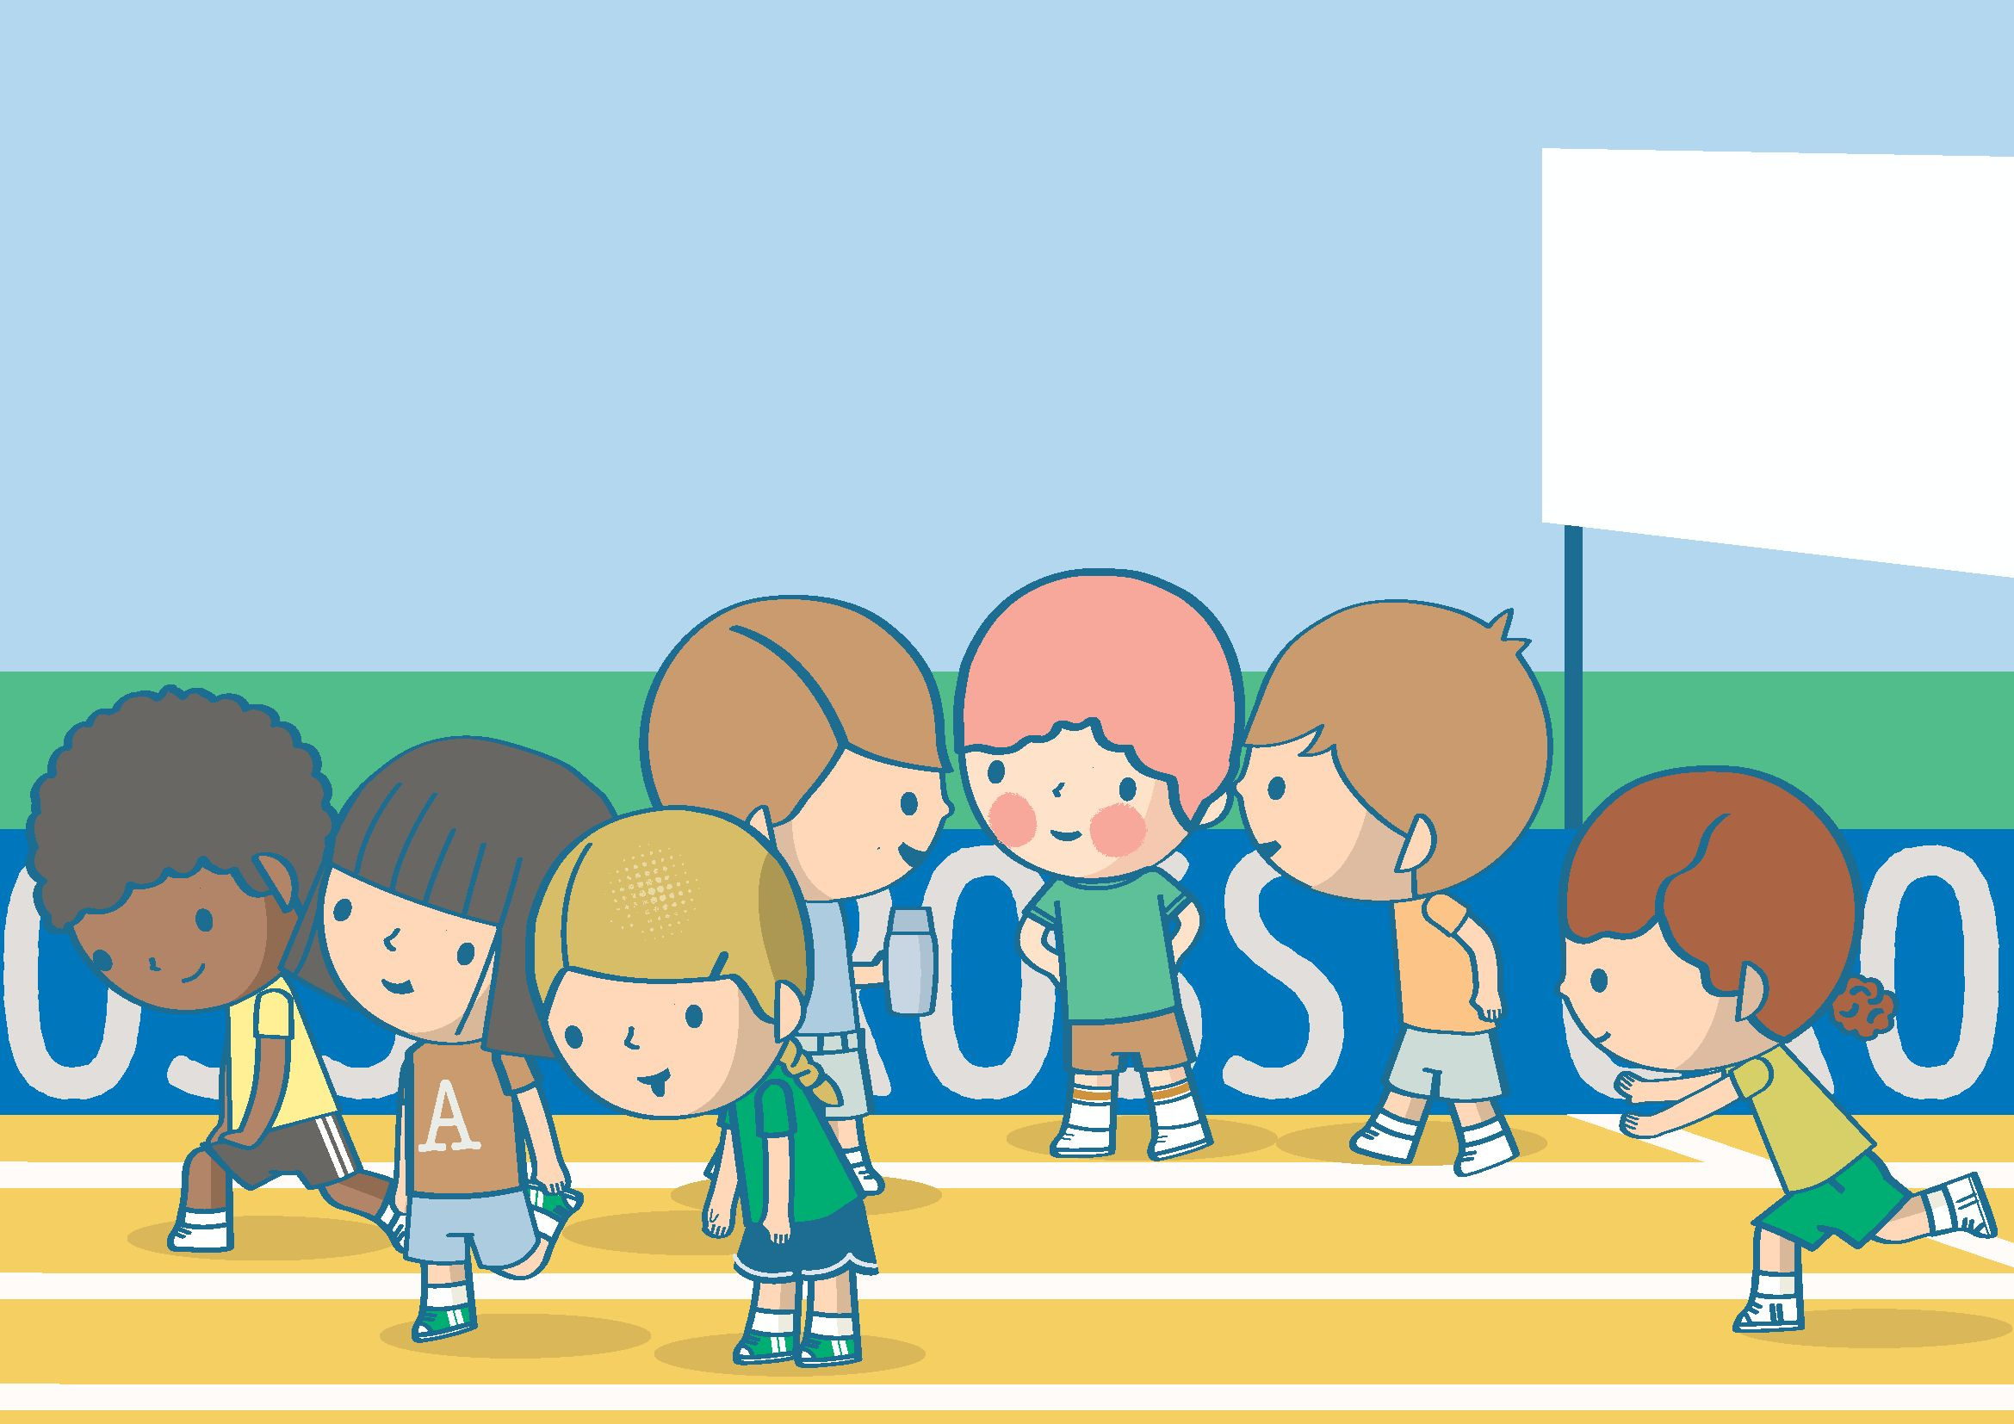

Ana e Daniel: Parabéns!
Martim: Ana, você estava em primeiro, porque saiu da corrida?
Ana: Vi que você estava precisando de protetor solar.
Martim: Protetor solar? Para quê?
META

Slide 9
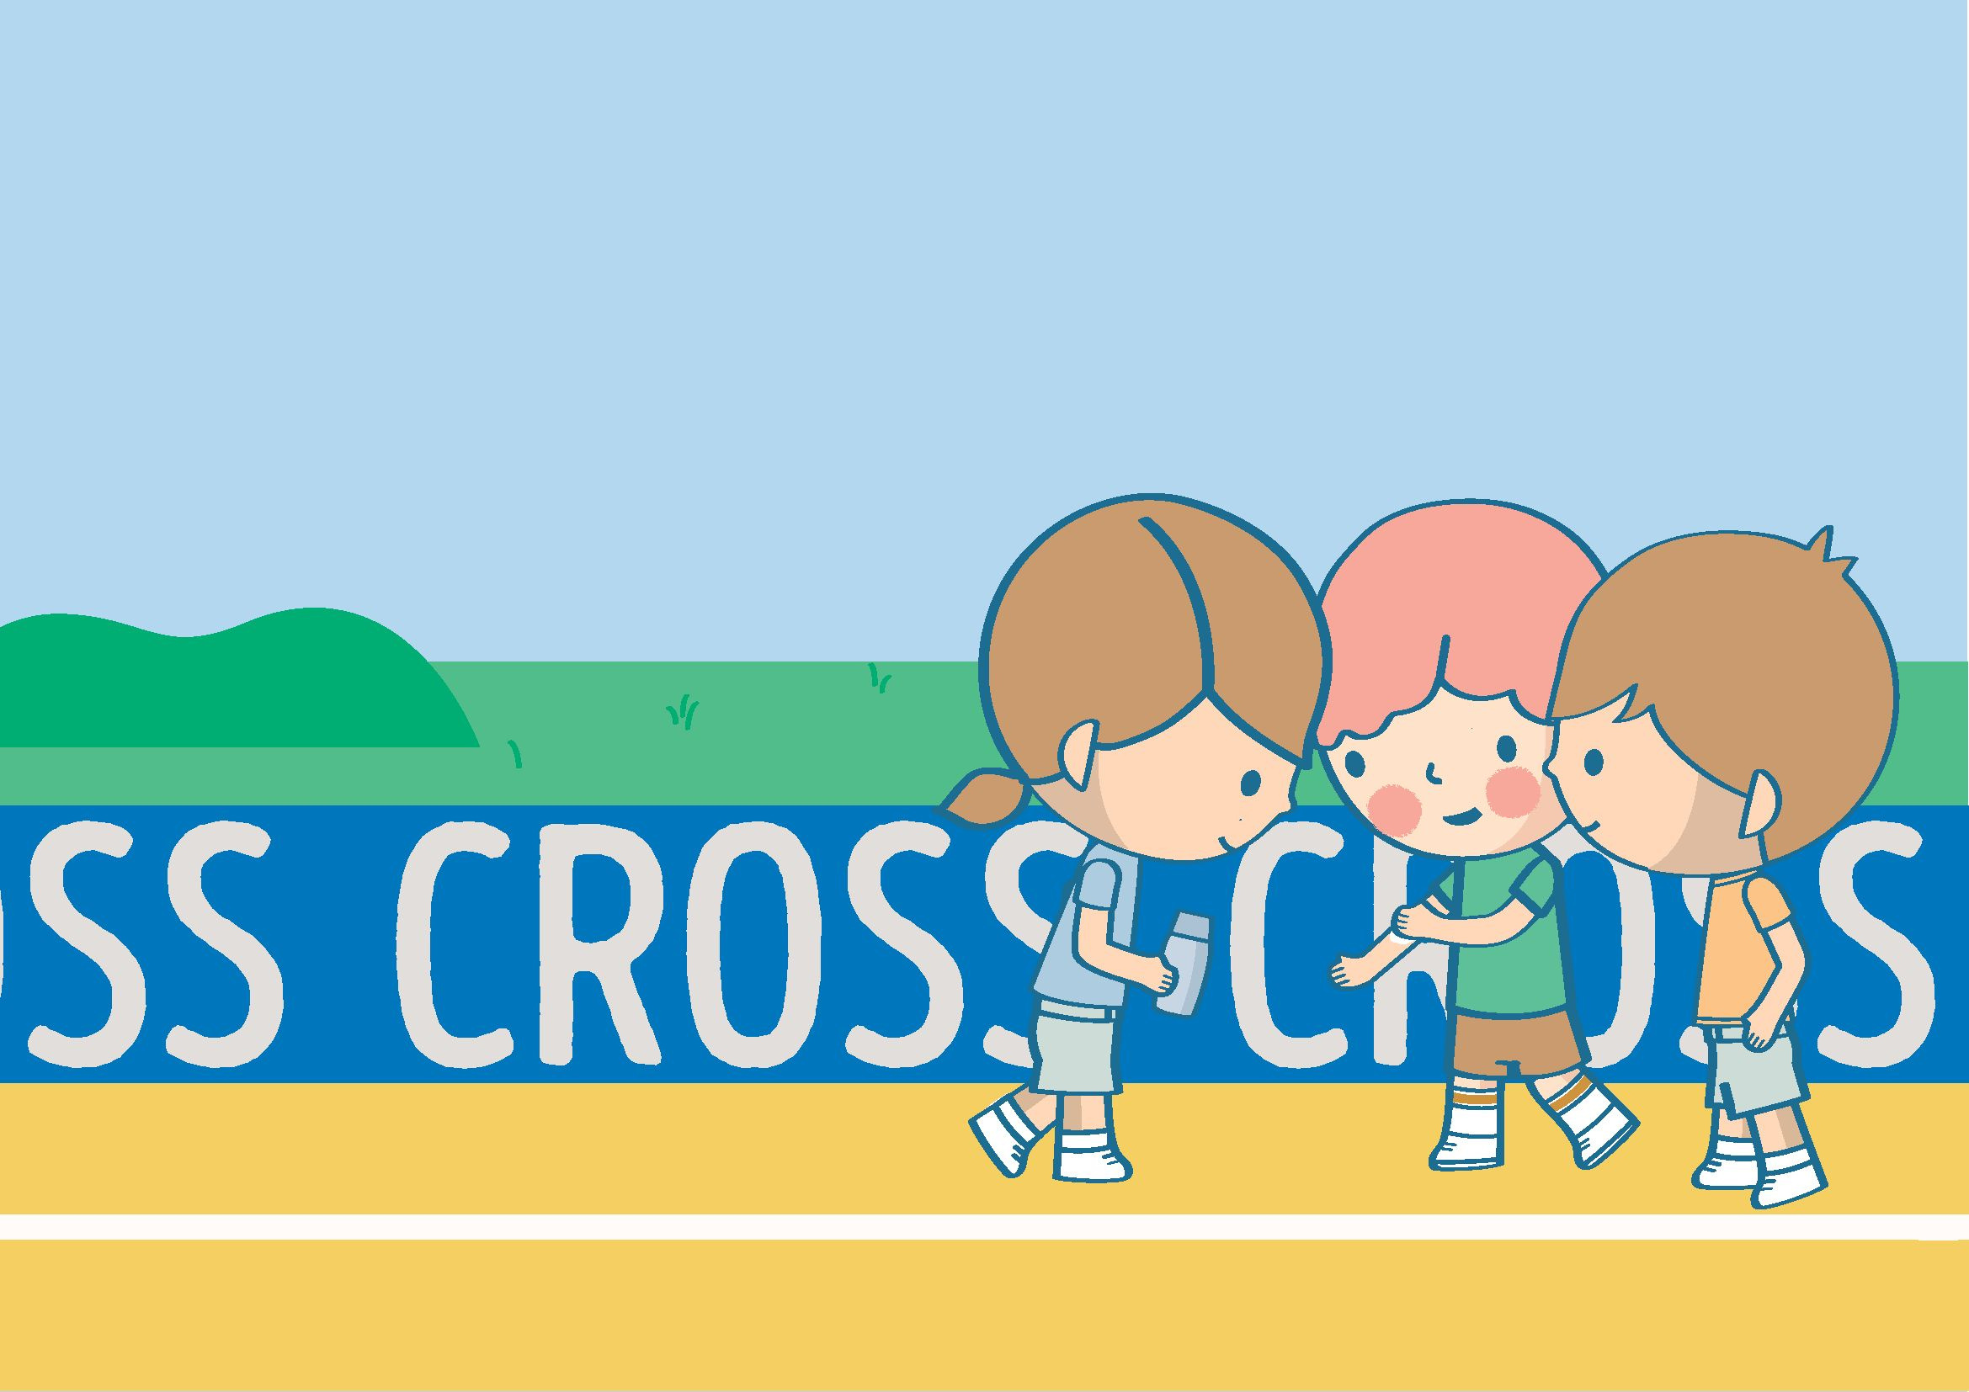
Ana: A nossa professora nos explicou que precisamos proteger a nossa pele dos raios solares com protetor solar.
Daniel: Nós colocamos o protetor antes de sair de casa.

Slide 10
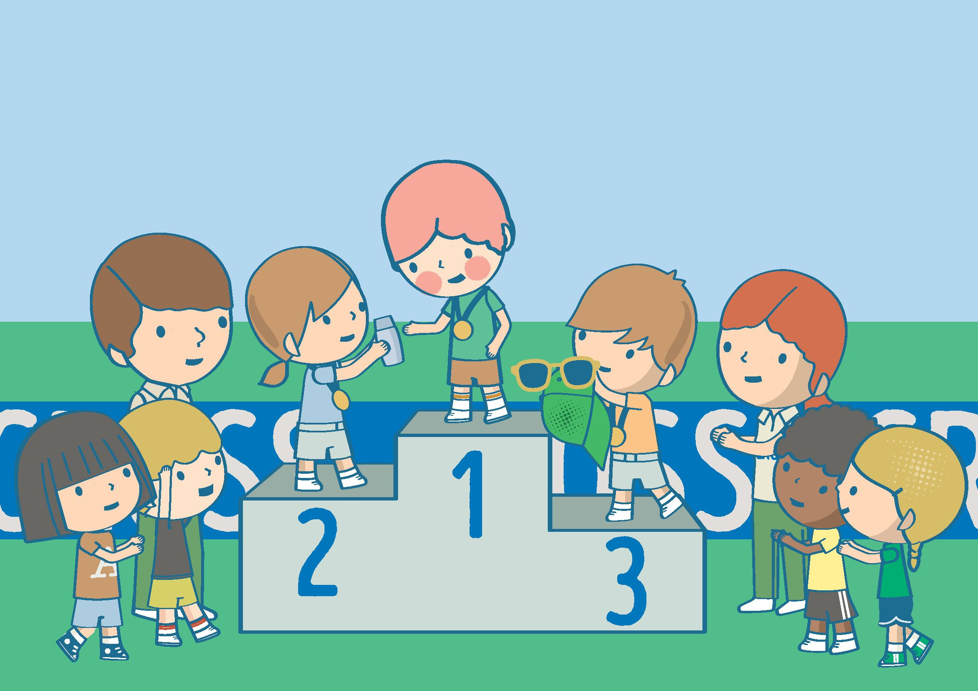
Ana, Daniel e Martim: Quando fizerem atividades ao ar livre, nunca se esqueçam de passar o protetor solar!

Slide 11
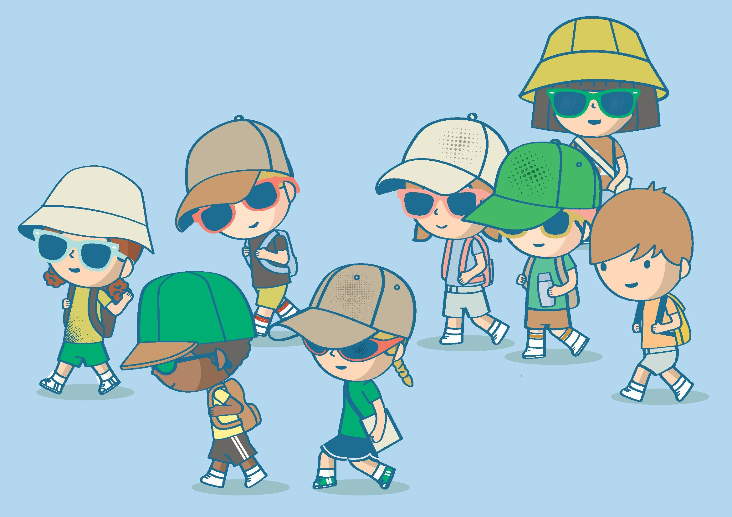

O Martim ganhou muito mais que uma corrida hoje! Fez dois novos amigos e descobriu como proteger sua pele dos raios solares.
FIM

Slide 12
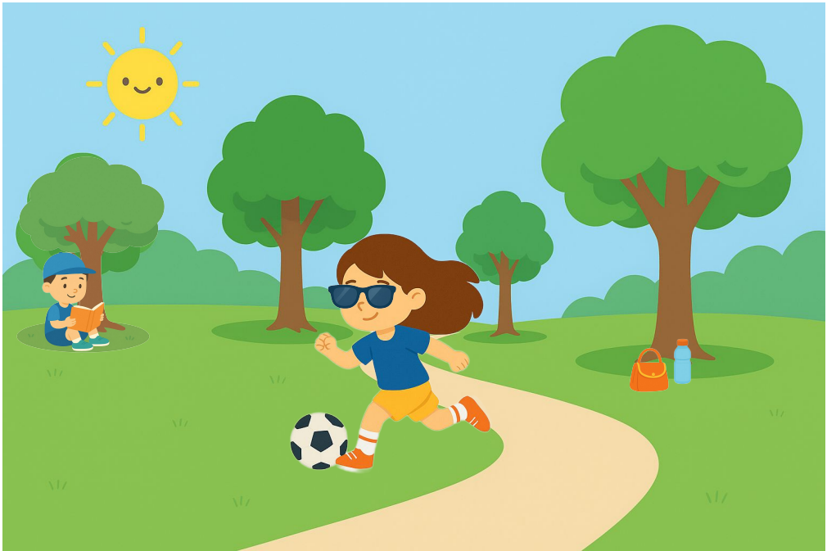
Atividade 1. OS DETETIVES DO SOL.
O parque

Slide 13
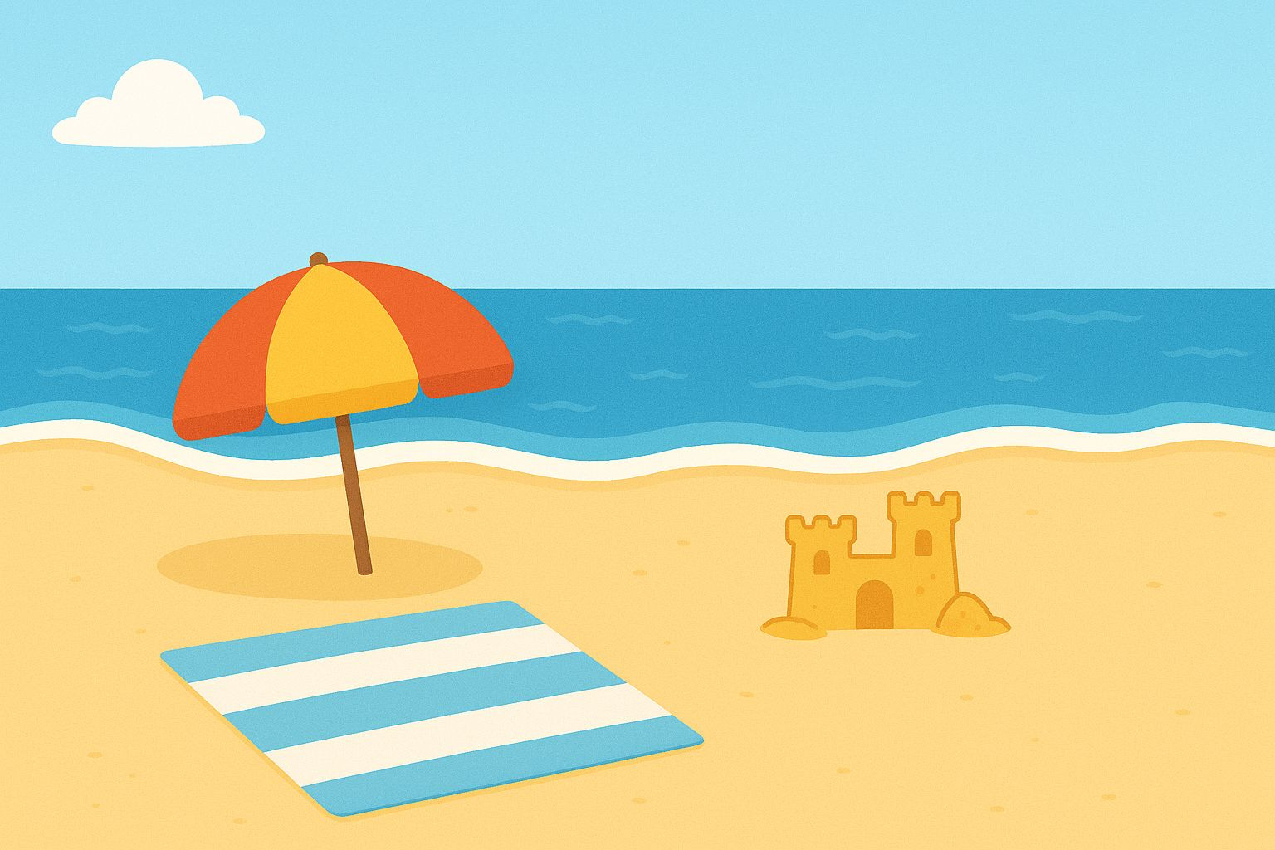
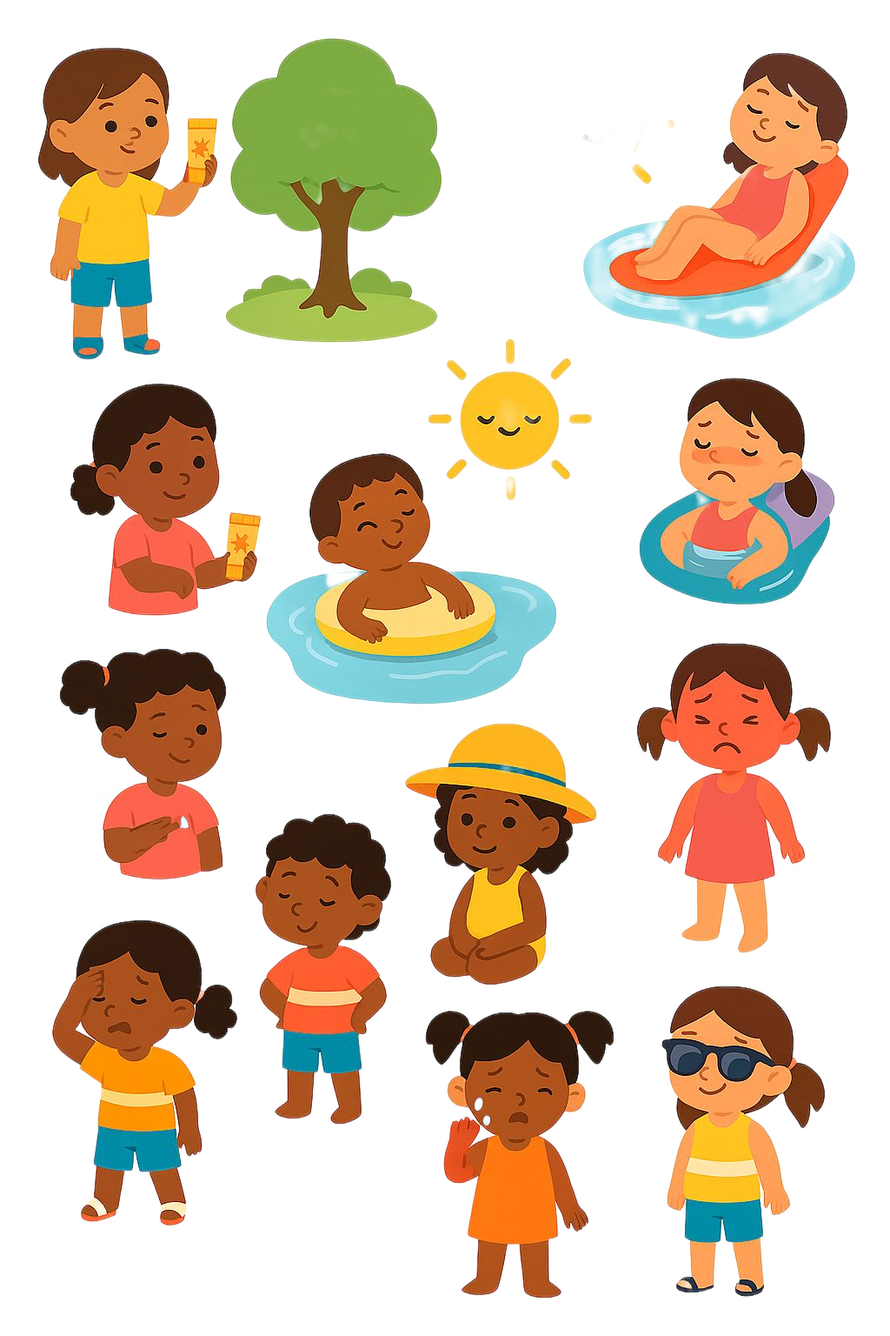
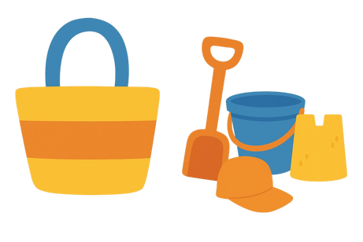
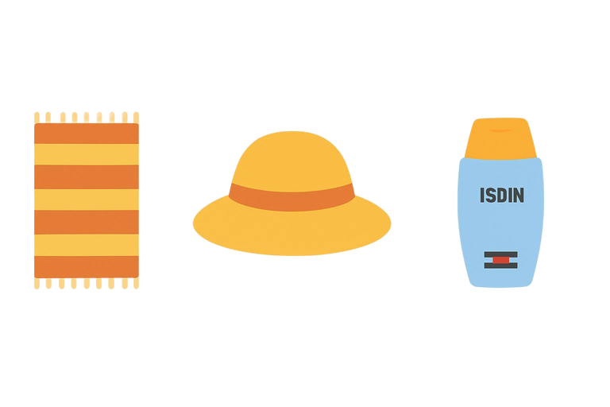
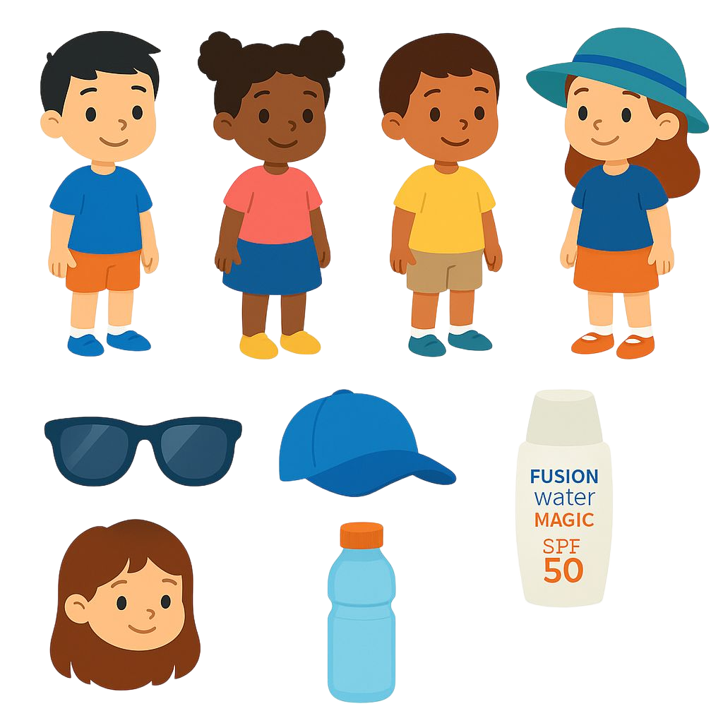
Atividade 1. OS DETETIVES DO SOL.
A praia

Slide 14
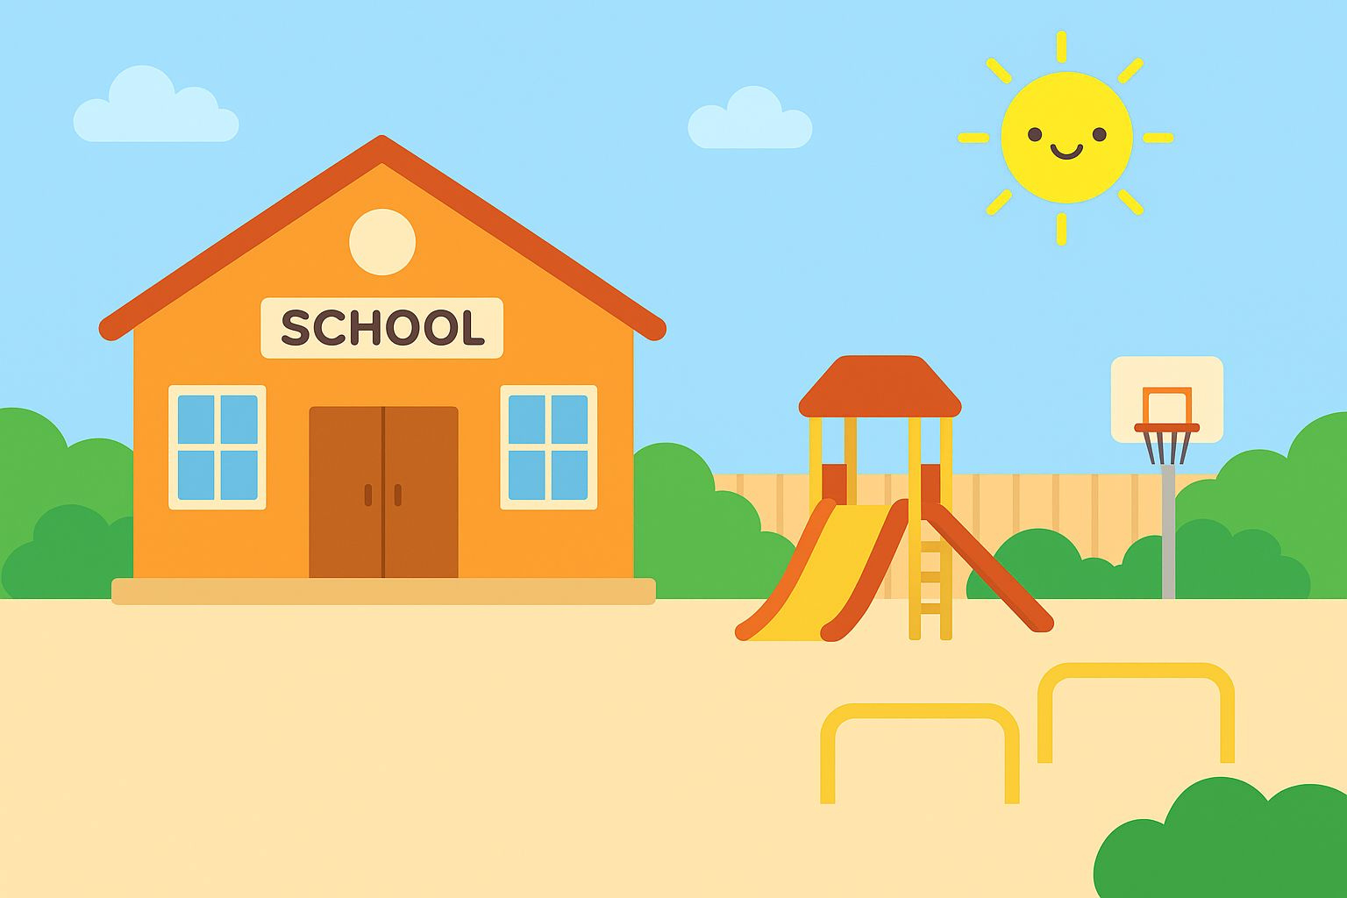
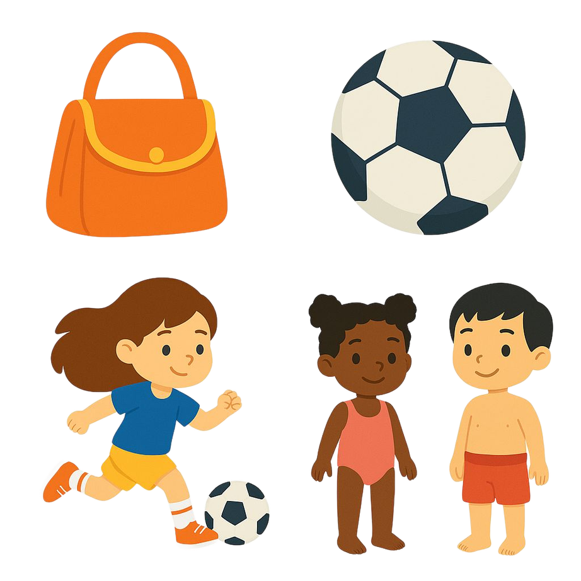
Atividade 1. OS DETETIVES DO SOL.
O recreio
ESCOLA

Slide 15

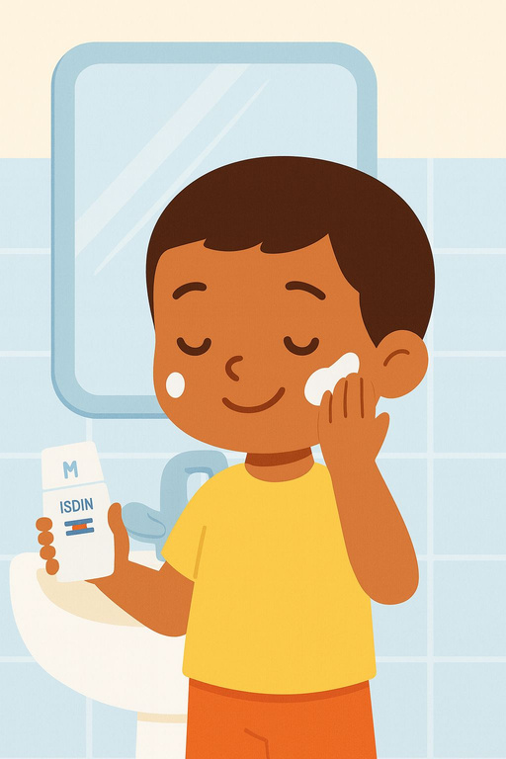
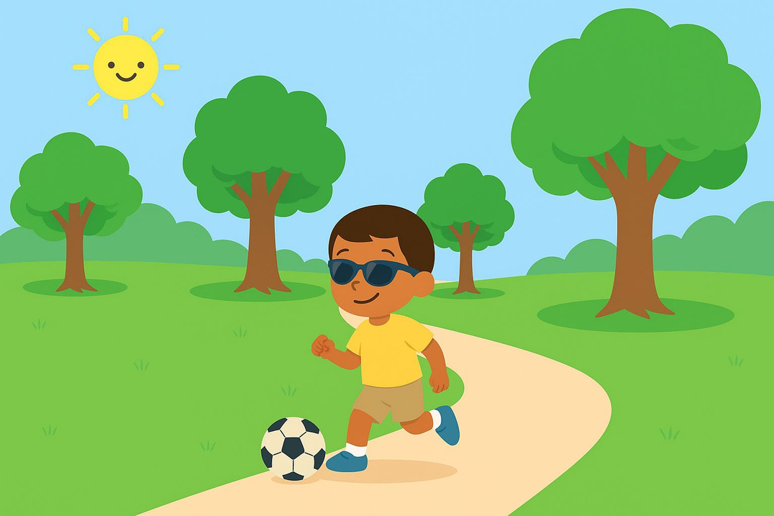
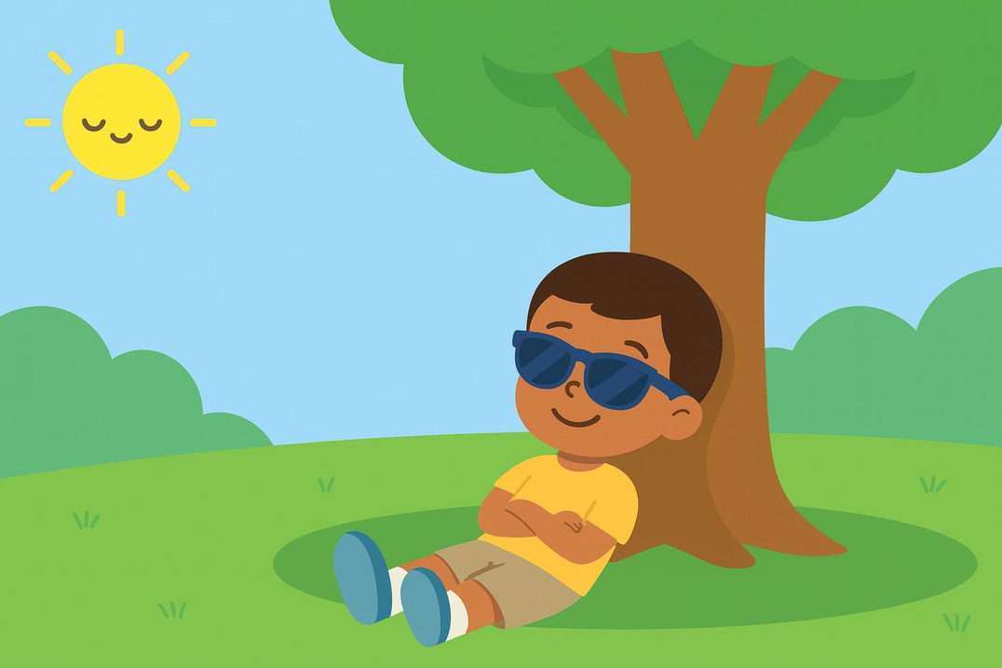
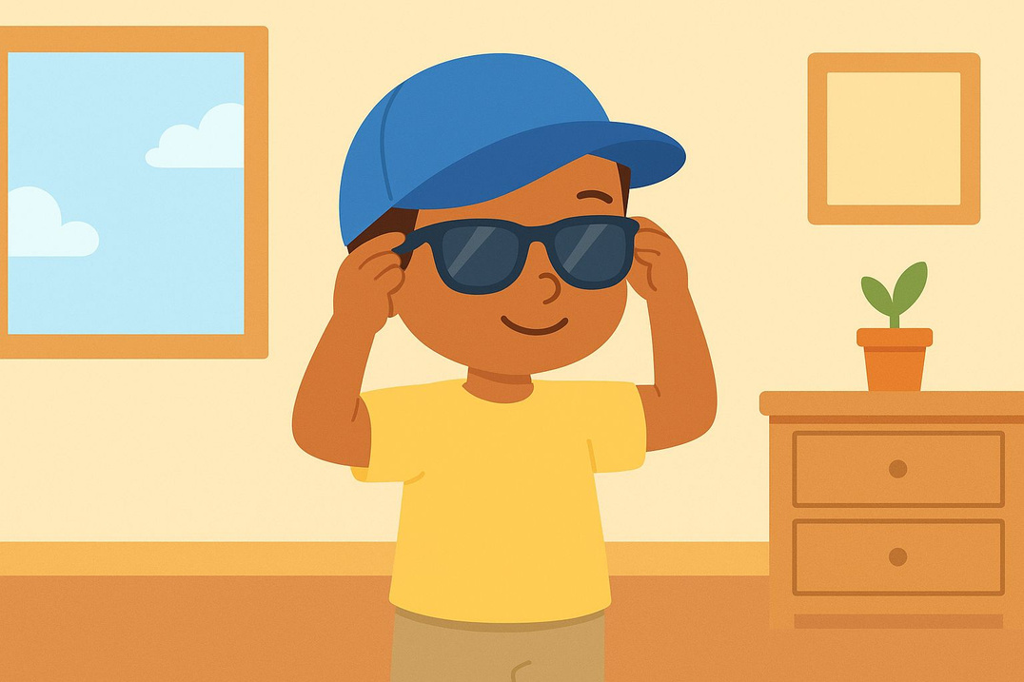
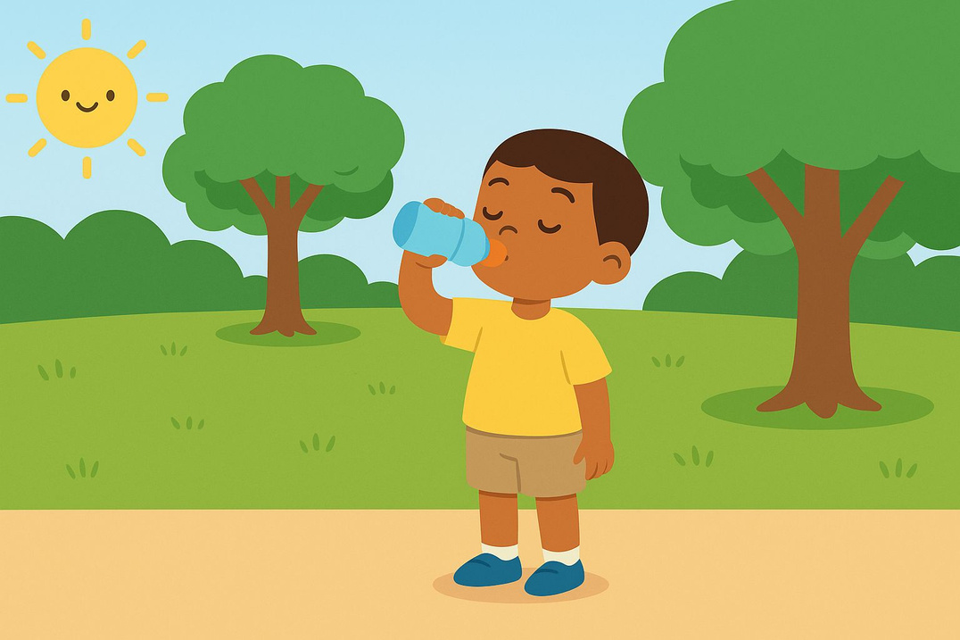
Atividade 2. A ROTINA SOLAR
Indique a ordem correta das ações necessárias para se proteger do sol antes e durante uma atividade ao ar livre.

Slide 16
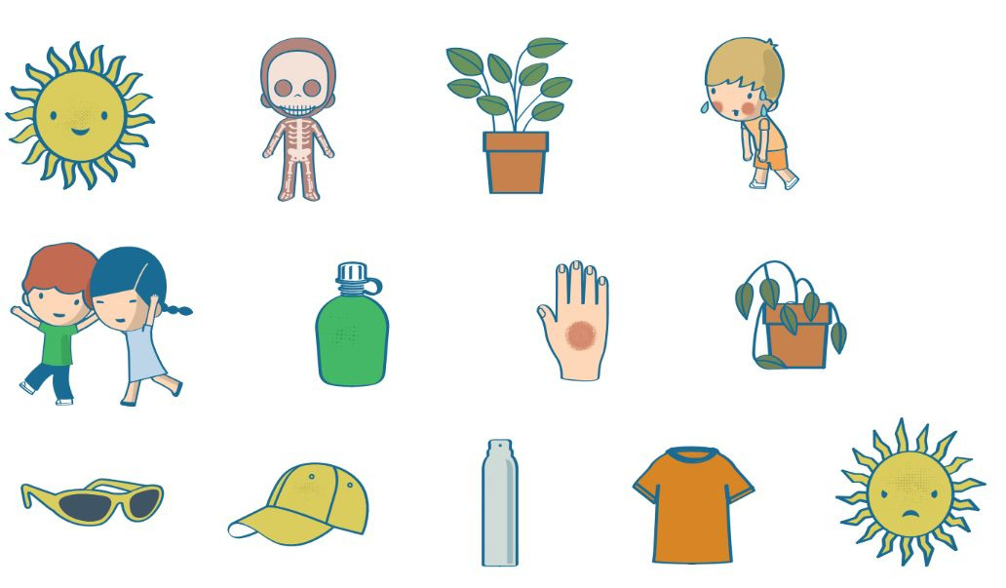
Atividade 3.
O QUE APRENDEMOS? De todos os objetos, quais representam os benefícios do sol? Quais representam os perigos do sol? E quais você deve levar na mochila quando for realizar uma atividade ao ar livre?
Faça uma Estrela nas imagens que representam os benefícios que o Sol nos proporciona.
Faça um X nas imagens que representam os perigos que do Sol.
Circule o que você deve levar na mochila para se proteger do Sol.

Slide 17
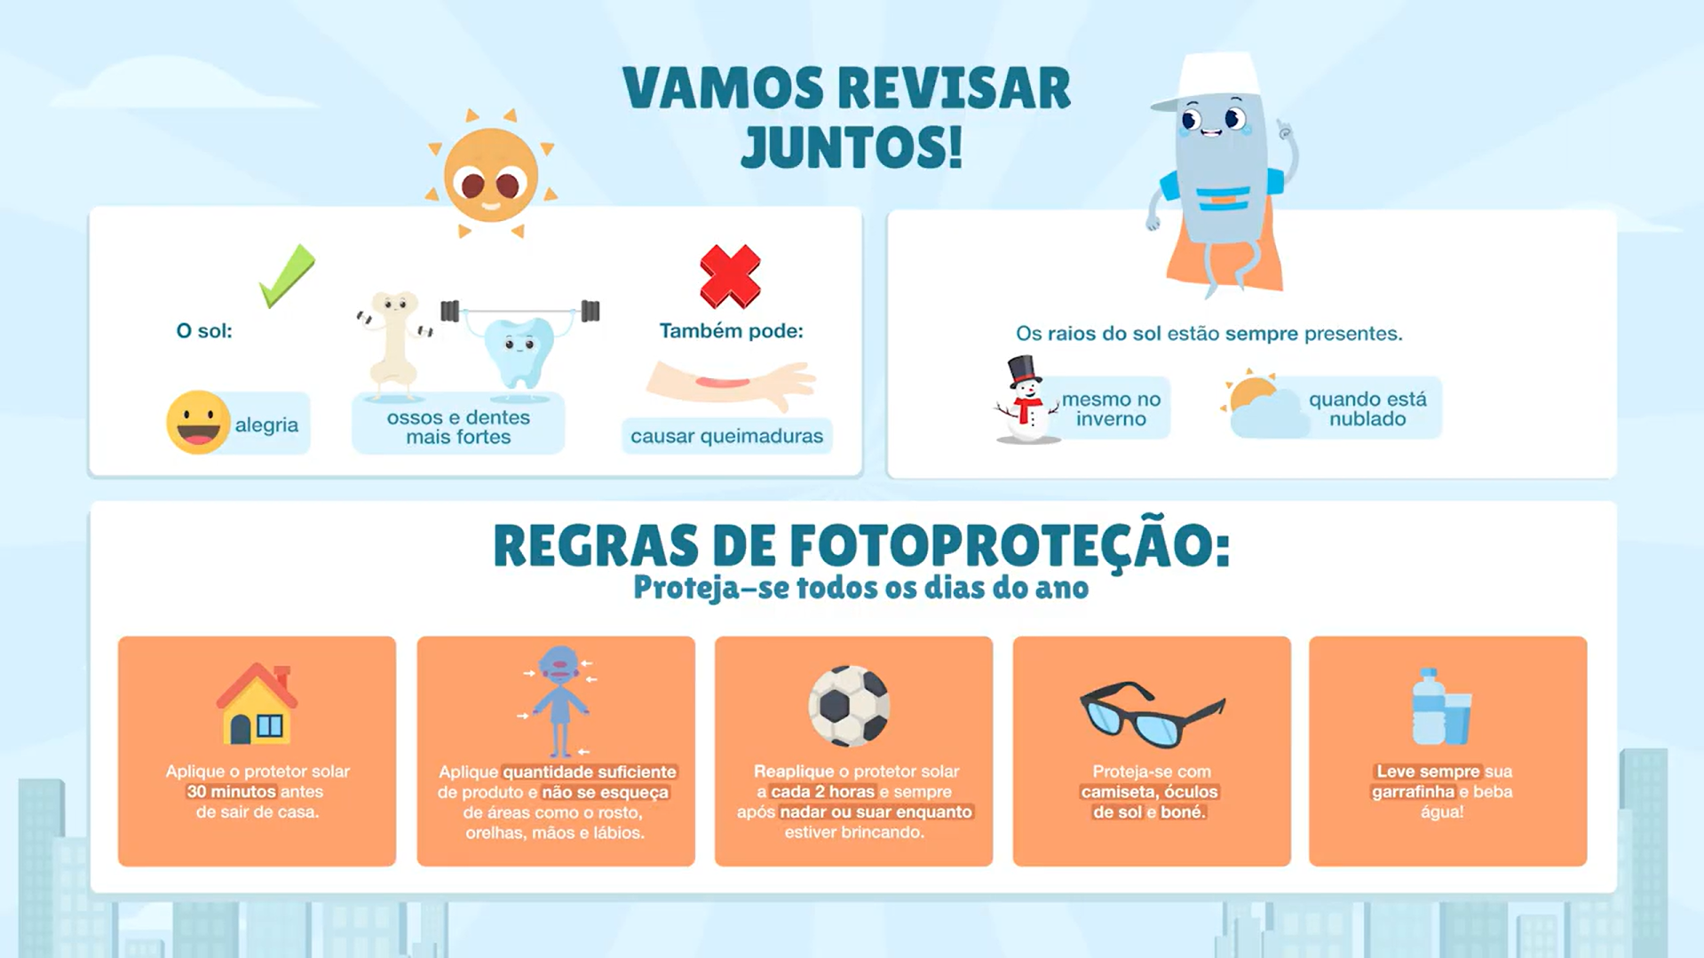

Slide 18

Os 10 conselhos para nos protegermos do sol
  A sua pele é muito sensível ao sol, por isso use um protetor solar com FPS 50 adequado para si.
  Aplique o creme 30 minutos antes de sair de casa e não se esqueça de repetir a aplicação a cada 2 horas!
  Depois de brincar, tomar banho ou suar, é necessário reaplicar o protetor solar.
  Aplique uma quantidade generosa e não se esqueça de áreas como o rosto, orelhas, pescoço ou pés.
  Regra dos dois dedos: para proteger bem o rosto e o pescoço, coloque protetor no comprimento dedo indicador e no comprimento do dedo médio, essa é a quantidade necessária!
  Mesmo em dias nublados, é preciso proteger-se, porque os raios solares também estão presentes.
  Beba água com frequência e leve sempre consigo a sua garrafa de água.
  Evite brincar ao sol entre as 12h e as 16h, quando o sol está mais forte.
  Na montanha, na neve ou na água, também é preciso usar protetor solar.
  Vista uma camiseta, um chapéu e óculos de sol para cobrir bem o corpo e os olhos.

Slide 19
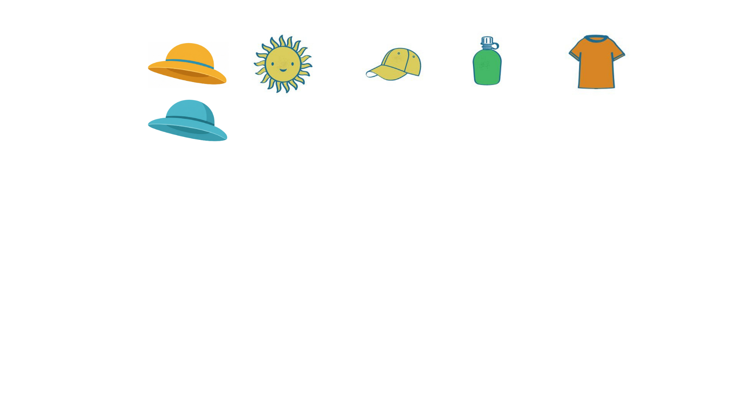
CARTELA DE ADESIVOS

